Slide 1
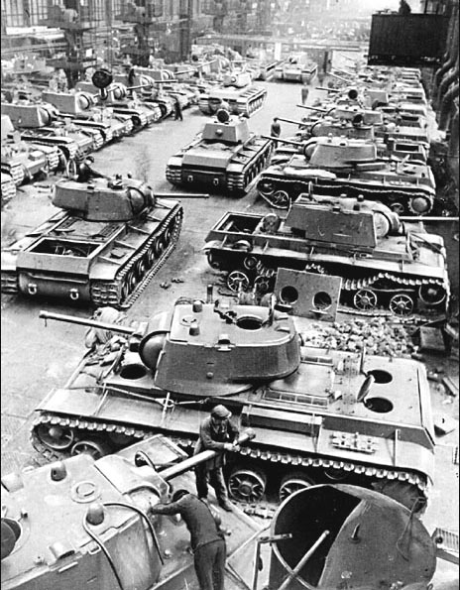
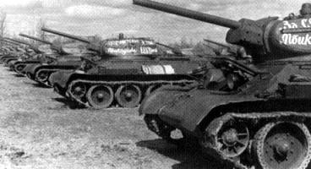
Легендарный танк Т-34 был признан самым лучшим средним танком Второй мировой войны. По всем показателям он превосходил немецкие танки.
Сборочный цех танкового завода. 1942 год.

Slide 2
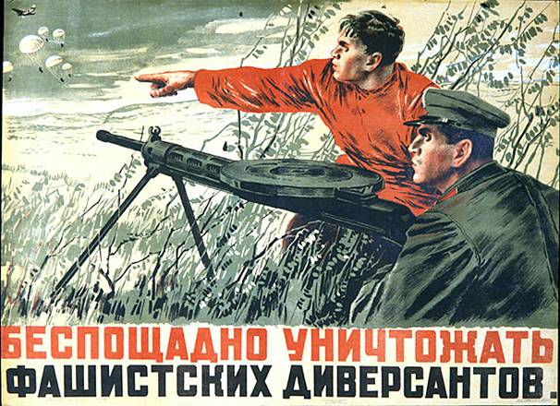
А в немецком тылу разгорелась партизанская война. Летели под откос вражеские эшелоны, уничтожались отряды карателей и предателей-полицаев. На действия партизан фашисты ответили террором против мирного населения, но исход войны уже был предрешен.

Slide 3
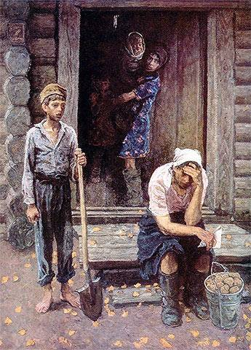
К лету 1944 года Красная Армия освободила территорию Советского Союза и приступила к освобождению европейских государств, захваченных фашистами. Одновременно с Советским Союзом войну против немцев вели союзники по антигитлеровской коалиции — Англия, США и Франция. Летом 1944 года был открыт долгожданный второй фронт, который облегчил положение Красной Армии.
Художники братья А. и С. Ткачевы, «Дети войны 1941».

Slide 4
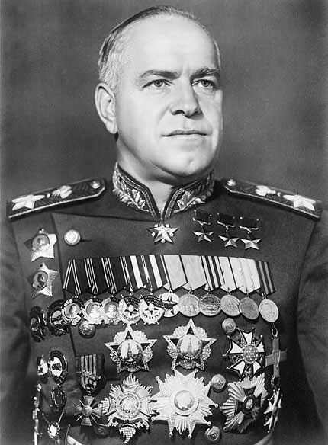
Весной 1945 года советские и союзнические войска вступили на территорию Германии. Началась завершающая Берлинская операция, в которой советскими войсками командовал маршал Г. К. Жуков.
Трижды Герой Советского Союза маршал Г.К. Жуков.

Slide 5
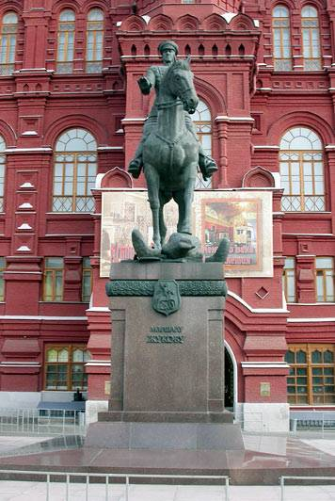
Прославленный советский военачальник Г. К. Жуков выиграл за время Великой отечественной войны немало сражений, но самым значимым из них была Берлинская операция.
Москва. Памятник маршалу Г. К. Жукову.

Slide 6
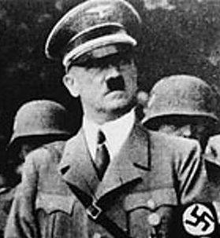
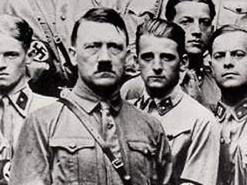
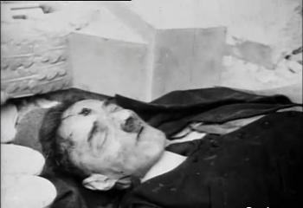
Как была освобождена наша Родина.
Гитлер покончил жизнь самоубийством, чтобы избежать позора поражения и не отвечать за все злодеяния, которые принес миру фашизм.

Slide 7
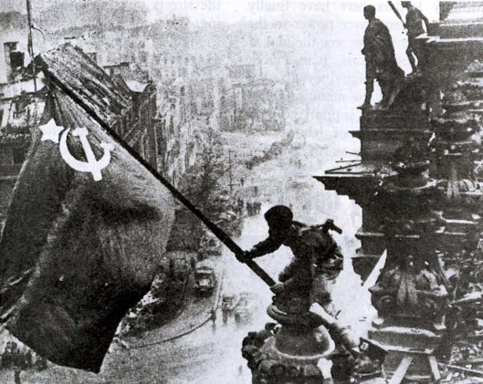
Фотография Е. Халдея. Советские бойцы-разведчики М. Егоров и М. Кантария водрузили Знамя победы над Рейхстагом в Берлине 30 апреля 1945 года.
8 мая 1945 года сдавшиеся фашистские генералы признали полное поражение Германии в войне, Жуков вместе с военачальниками союзников принял капитуляцию Германии.

Slide 8
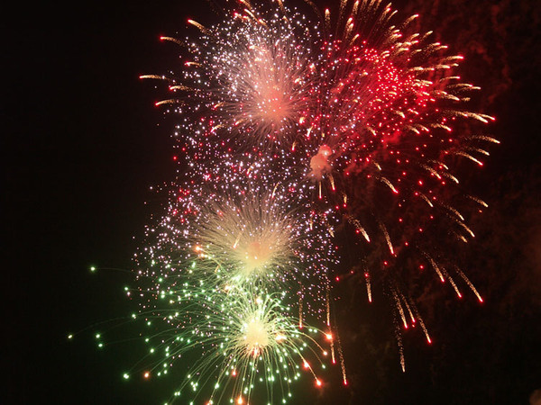
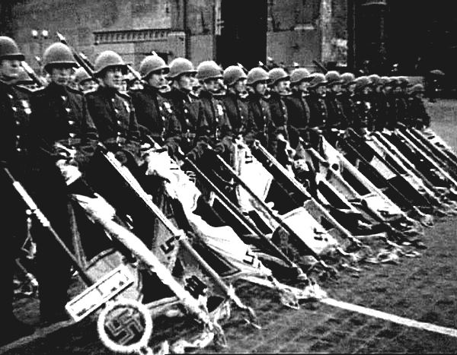
9 мая вся наша страна с ликованием отметила День Победы. С тех пор ежегодно 9 мая над столицей России и городами – героями расцвечивает небо праздничный салют в честь великой победы над фашизмом.

Slide 9
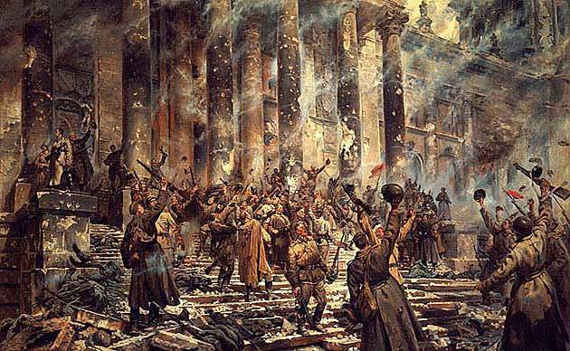
На картине П. А. Кривоногова «Победа» изображены советские воины, салютующие в честь победы у стен Рейхстага.
Победа в Великой Отечественной войне — одна из самых ярких страниц истории нашей страны.

Slide 10
Парад Победы на Красной площади 24 июня 1945, в честь победы над фашистской Германией. Полки несли развивающиеся советские знамена прославленных частей, а также 200 опущенных немецких флагов.

